Slide 1
クリーンアーキテクチャ

Slide 2
アーキテクチャの種類
GUI Architecture：サブsystemが対象 - (1979~) MVC - (2009~)DCIArchitecture(MVCっぽいもの) - (1999~)MVC Model2 - (1990~) MVP(Supervising Controller) - (2006~) MVP(Passive Views) - (2009~)MVVM →Microsoft発祥 - (2014~)Flux →Facebook製のデータフローモデル
System Architecture：system全体が対象 - Layered Architecture - (2008~)Onion Architecture - (2012~)Clean Architecture - (2013~)VIPER - (2014~)MVA - (2016~)MVVM-C

Slide 3
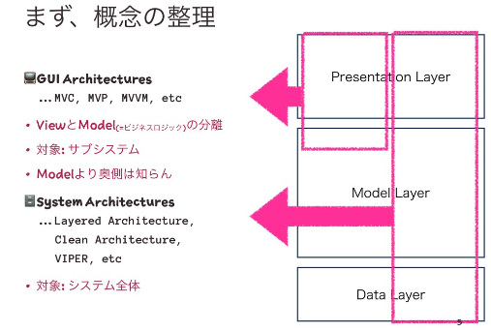
概念の種類
・10分で振り返るソフトウェアアーキテクチャの歴史2017
https://speakerdeck.com/takasek/10fen-tezhen-rifan-rusohutoueaakitekutiyafalseli-shi-2017?slide=11

Slide 4
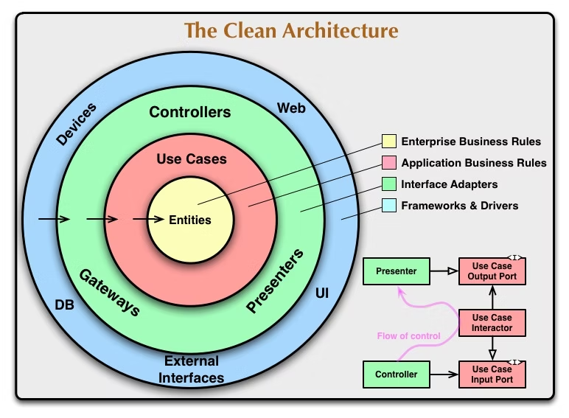
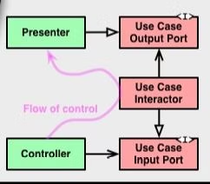
代表イメージ図
汎化
依存
汎化
依存

Slide 5
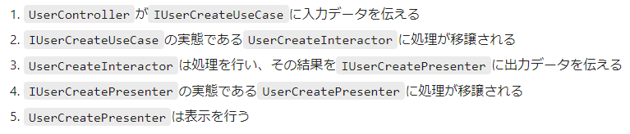
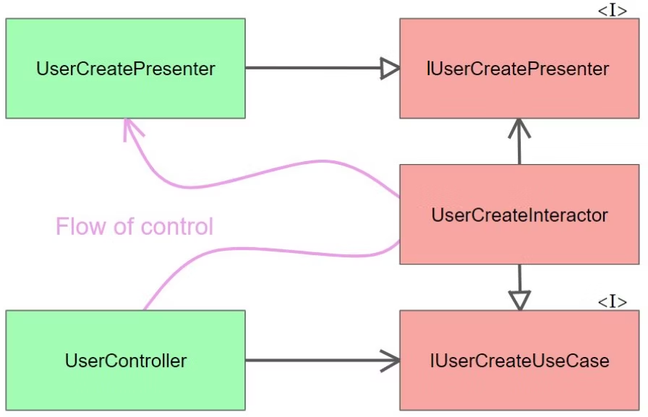
汎化
緑 ～ 緑は
直接アクセスしない
緑は赤にのみ依存するので
赤を介して処理が流れる
依存先はintefaceクラス
依存
汎化
依存

Slide 6
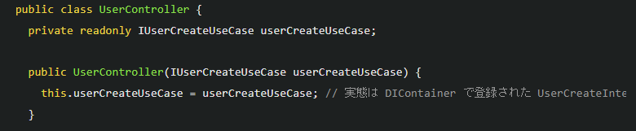
依存
依存しているIUserCreateUseCaseはinterface
実装クラスのすげ替えが容易
（すげ替えてもこの依存しているのはinterfaceのクラスなので、使用者側はコードを修正する必要がない）
どの実装クラスを使用するかは…
DIContainer などを利用し、
プログラム起動時に抽象クラスとそれに紐づける具象クラスを結びつける設定を行う

Slide 7
メリット - テスト
大枠だけ作成すればテストができる
テストしたい部分以外はMocの実装クラスを用意して
DIContainer に設定すればいい
依存はinterfaceについているので、
MoCクラスのクラス名への編集が不要でクラスの差し替えが容易
再現性の低いテストが容易
再現性の低い現象が必ず起こるMoc実装クラスに
差し替えてテストすればいい
用意するのはそのMoc実装クラスと、DIContainer

Slide 8
デメリット
- クラスの肥大化 - 役割分担がしにくい - どこになにが書いてあるのかすぐにわからない

Slide 9
なんでここ赤？
Presenerは緑
だけどinterfaceは赤
UseCaseの実装クラスと依存をつけるから
という理由で赤？

Slide 10
Viewとのつながり
わからない
MVVMパターン

Slide 11
どうしたら活用できる？

